Slide 1
গণিত মানুষকে সত্য বলতে শেখায় গণিতকে যারা করেনা ভয় গণিত তাদের সাথে কথা কয় ।
সকলকে স্বাগতম
সাধারণ গণিত

Slide 2
উপস্থাপনায়
এ. কে. এম. নুরুল ইসলাম
বি.এস-সি;বি.এড;এম.এ.(প্রথম শ্রেনী)
সহকারি শিক্ষক
বকশিশাহ্‌ উচ্চ বিদ্যালয়, ফুলগাজী ,ফেনী।

Slide 3
পাঠ পরিচিতি
শ্রেণিঃ নবম
বিষয়ঃ গণিত
প্রথম অধ্যায়- (বাস্তব সংখ্যা)

Slide 4
বাস্তব সংখ্যা
-1
3
1
½
2
0
-√3
√2
5
.
-½
1.3
¾
√3
9
1.23
0.56
-2.35
-¾

Slide 6
শিখণফল:
এই পাঠ শেষে শিক্ষার্থীরা ---
1 । বাস্তব সংখ্যার বৈশিষ্ট্য বলতে পারবে ।
২। বাস্তব সংখ্যার শ্রেণী বিণ্যাস করতে পারবে।
৩। মূলদ ও অমূলদ সংখ্যার পার্থক্য করতে পারবে।
৪। আবৃত দশমিক ভগ্নাংশের যোগ, বিয়োগ, গুণ, ভাগ করতে পারবে এবং এতদসংক্রান্ত বিভিন্ন সমস্যার সমাধান করতে পারবে ।

Slide 7
বাস্তব সংখ্যা
মূলদ
পূর্ণ
ভগ্নাংশ
ধনাত্বক
০
ঋণাত্বক
সাধারণ
দশমিক
অমূলদ

Slide 8
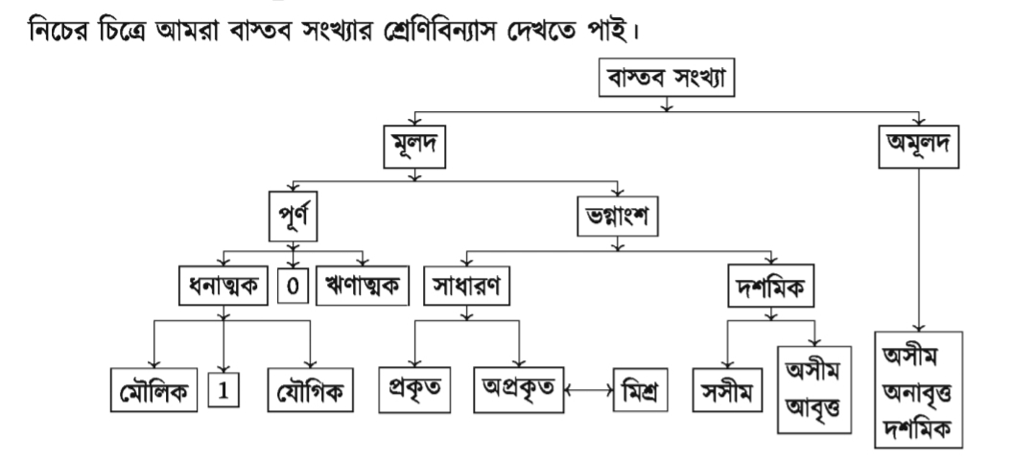
স্বাভাবিক সংখ্যা
পূর্ণসংখ্যা
ভগ্নাংশ সংখ্যা
মুলদ সংখ্যা
অমুলদ সংখ্যা
দশমিক ভগ্নাংশ সংখ্যা
সসীম দশমিক ভগ্নাংশ
অসীম দশমিক ভগ্নাংশ
বাস্তব সংখ্যা
ধনাত্মক সংখ্যা
ঋণাত্মক সংখ্যা

Slide 9
প্রমান কর যে, $\sqrt{2}$একটি অমুলদ সংখ্যা ।
সমাধানঃ
আমরা জানি, 1 < 2 < 4
বা, √1 < √2 < √4
বা, 1 < √2 < 2
সুতরাং, √2 এর মান 1 অপেক্ষা বড় এবং 2 অপেক্ষা ছোট।
অতএব, √2 পূর্ণ সংখ্যা নয়।
সুতরাং, √2 মূলদ সংখ্যা অথবা অমূলদ সংখ্যা।
যদি, √2 মূলদ সংখ্যা হয় তবে,
ধরি, √2 = ; যেখানে p ও q উভয়ই স্বাভাবিক সংখ্যা ও পরস্পর সহমৌলিক এবং q > 1
বা, 2 = [বর্গ করে]
বা, 2 q = [উভয়পক্ষকে q দ্বারা গুন করে]
স্পষ্টত, 2 q পূর্ণ সংখ্যা। কিন্তু, পূর্ণ সংখ্যা নয় কারণ, p ও q উভয়ই স্বাভাবিক সংখ্যা ও এরা পরস্পর সহমৌলিক এবং q > 1
সুতরাং, 2 q এবং সমান হতে পারে না, অর্থাৎ, 2 q ≠ .
সুতরাং, √2 এর মান আকারের কোনও সংখ্যাই হতে পারে না।
অর্থাৎ, √2 ≠ .
সুতরাং, √2 মূলদ সংখ্যা নয়।
√2 অমূলদ সংখ্যা। (প্রমাণিত)

Slide 10
0.31 এবং 0.12 এর মধ্যে দুইটি অমুলদ সংখ্যা নির্ণয় কর।

Slide 12
আবৃত দশমিক ভগ্নাংশে প্রকাশ করঃ

Slide 13
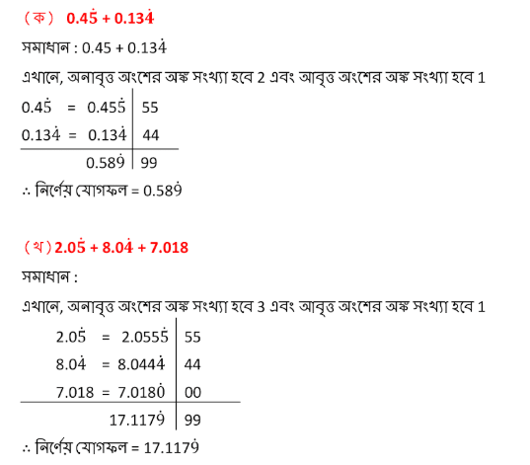
যোগ করঃ

Slide 14
বিয়োগ করঃ

Slide 15
গুণ করঃ

Slide 16
ভাগ করঃ

Slide 17
একক কাজ
সংখ্যারেখা কী ?
পূর্ণসংখ্যার সেটকে কয় ভাগে বিভক্ত ও কী কী ?

Slide 18
জোড়ায় কাজ
বাস্তব সংখ্যার বৈশিষ্ট্য গুলো লিখ ।

Slide 19
দলীয় কাজ
মূলদ ‍ও অমূলদ সংখ্যা কাকে বলে ।
মূলদ সংখ্যার শ্রেণীবিন্যাস কর ।

Slide 20
মূল্যায়ন

Slide 21
বাড়ির কাজ
1.73205 ও 3 এর মধ্যে দুইটি অমূলদ সংখ্যা নির্ণয় কর।

Slide 22
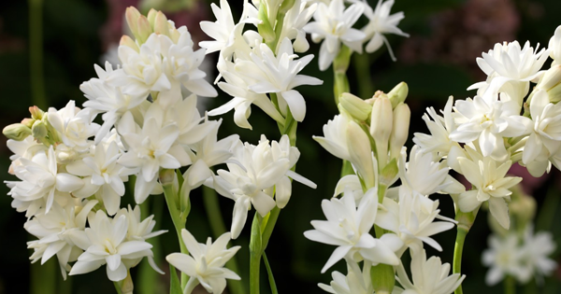
ধন্যবাদ

